Slide 1
Тема проекта:
разработка программных средств обеспечивающих функционирование виртуального предприятия
Дипломник Кирюшин А.В.
Руководитель проекта Антипов В.А.
-1-

Slide 2
Цель дипломного проекта
Цель дипломного проекта разработка программных средств, обеспечивающих функционирование виртуального предприятия и четкое разделение обязанностей.
-2-

Slide 3
Потребность в разработанной системе
Потребность в разработанной системе объясняется невозможностью функционирования виртуального предприятия без информационной системы, обеспечивающей коммуникацию сотрудников и, обеспечивающей грамотное управление и четкое разделение обязанностей.
-3-

Slide 4
Постановка задачи
Для достижения цели дипломного проекта необходимо выполнить следующие задачи:
  1) Коммуникацию сотрудников внутри виртуального предприятия;
  2) Возможность распределения задач между сотрудниками;
  3) Возможность оценки вклада сотрудников в проекты предприятия.
  -4-

Slide 5
Пользователи системы
Пользователями данной системы будут сотрудники виртуальных предприятий. Также данную систему смогут использовать сотрудники классических предприятий, благодаря функционалу имеющему широкую область применения.
-5-

Slide 6
Анализ предметной области
При анализе цели дипломного проекта и задач необходимых для достижения цели были выделено следующее:
1)коммуникация сотрудников происходит двумя способами, с помощью личных сообщений и с помощью подписки на рассылку сообщений от сотрудника;
2)каждый сотрудник может создавать свои задачи и назначить исполнителя, а следовательно у каждого пользователя будет 2 группы задач: задачи которые он написал сам и задачи которые ему поручили выполнить;
3)Оценка вклада сотрудников будет выполняться двумя способами:
- вклад участника в проекты;
- вклад участников в проект.
-6-

Slide 7
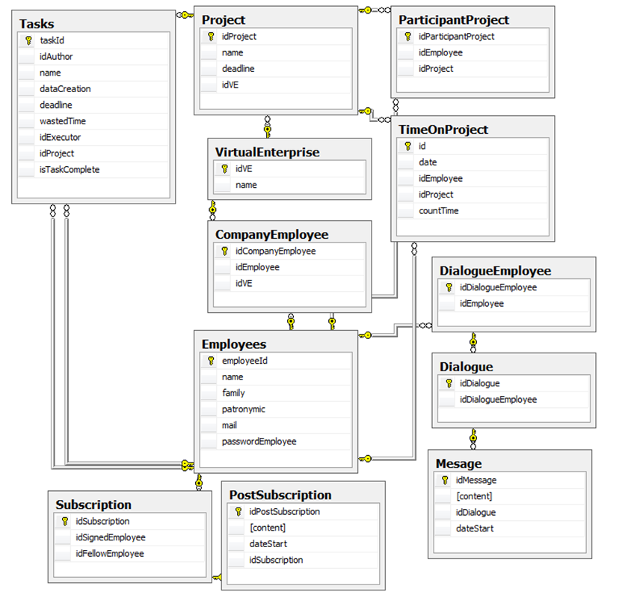
Общая структура
    -7-

Slide 8
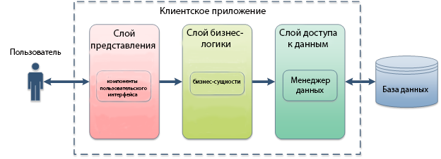
Общая структура
-8-

Slide 9
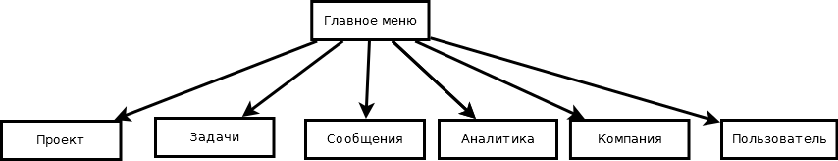
Схема интерфейса пользователя
-9-

Slide 10
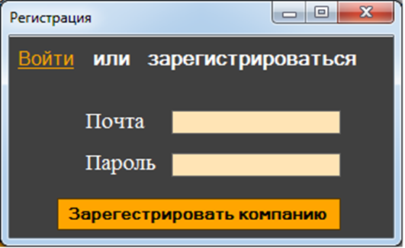
Интерфейс пользователя
-10-

Slide 11
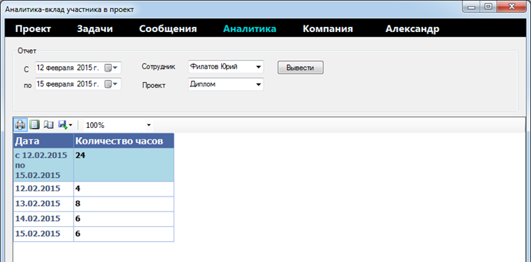
Формы отчетов
-11-

Slide 12
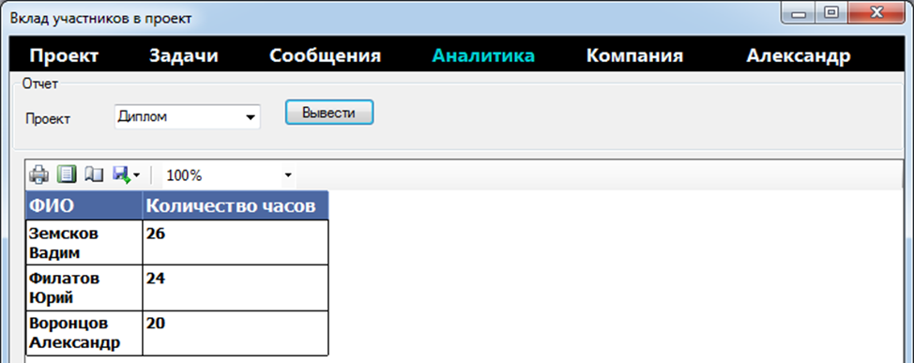
Формы отчетов
-12-

Slide 13
Тестирование программы
Было проведено тестирование разработанной программы.
Тестирование проводилось путем ввода данных через формы приложения. Все данные были занесены в базу данных корректно.
-13-

Slide 14
Направления развития проекта
По результатам проектирования можно определить следующие направления развития разработанной программы:
  1) добавить возможность обмена файлами;
  2) добавить средства голосовой коммуникации;
  3) реализовать возможность общения более двух сотрудников одновременно.
-14-

Slide 15
Выводы
В процессе выполнения дипломной работы была разработана система обеспечивающая функционирование виртуального предприятия.
Применение данного программного обеспечения позволяет решать следующие задачи:
  1) коммуникация сотрудников разделенных территориально;
  2) добавление задач и распределение их между сотрудниками;
  3) своевременное информирование сотрудников;
  4) формирование отчетов.
-15-

